Slide 1
UE 6.1 Méthodes de travail
Fiche de lecture argumentée
Promotion 2025-2028 Année 2025-2026
COLOMB J. / LECLERCQ Ch.

Slide 2
Plan
Introduction
Les différentes étapes de l’élaboration de la fiche de lecture
Compétences rédactionnelles
Les différentes étapes de l’élaboration de l’argumentation
Exemples
L’évaluation

Slide 3
INTRODUCTION

Slide 4

Validation de l’UE 6.1 S1
Réalisation d’une fiche de lecture argumentée en traitement de texte

Slide 5
Objectifs pédagogiques
Savoir utiliser un traitement de texte et mettre en forme un document
Savoir consulter la structure d’un article (titre, sous titres..)
Savoir extraire les idées d’un article
Savoir structurer un résumé puis un commentaire
Développer un regard critique

Slide 6
Lien avec la pratique professionnelle
Développement des compétences de méthode de travail et de raisonnement infirmier
Développer la capacité à synthétiser et à analyser un texte professionnel ou scientifique
Développer l’esprit critique, la communication écrite et la réflexion, voire la réflexivité, infirmière

Slide 7
Résumé vs synthèse vs commentaire
Résumé : fidèle au texte
Synthèse : regroupe plusieurs sources
Commentaire : analyse critique

Slide 8
Les différentes étapes de l’élaboration de la fiche de lecture

Slide 9
Les objectifs de la fiche de lecture
Savoir faire un résumé
Savoir se questionner à partir d’un texte et être capable de faire un commentaire
Se sensibiliser à la lecture critique
Notes:
Définition : « exposé par lequel on explique, on interprète, on juge un texte… » (Larousse, s.d.)
Le seul texte pouvant être critiqué est celui qui est compris. Donc, la lecture critique est associée à une compréhension approfondie de l’information

Slide 10
Définition de la fiche de lecture
Enoncer clairement et de façon synthétique les thèses développées par un auteur dans un ouvrage ou dans un article.
Un texte réduit exposant fidèlement les idées principales d’un document source, sans ajout ni jugement.
Notes:
C’est un texte réécrit dans un espace limité en restant fidèle à l’original

Slide 11
Définition de la fiche de lecture
Un résumé pour:
Mettre en évidence le contenu essentiel d’un document écrit, avec rapidité et précision ou les points forts d’une recherche ou d’un projet : caractère informatif
Reprendre le texte en le réduisant à 10% de mots utilisés
Rester fidèle à l’original: la structure logique d’un texte
Notes:
Pourquoi faire un résumé ?
Permettre au lecteur de prendre connaissance du contenu essentiel d’un document écrit, avec rapidité et précision.
Donc résumer les points forts d’une recherche ou d’un projet : caractère informatif
Résumer c'est se mettre à la place de l'auteur et reprendre en son nom, son argumentation en la réduisant à 10% de mots utilisés (tolérance de 5% en plus ou en moins)
C’est un texte réécrit dans un espace limité en restant fidèle à l’original

Slide 12
Objectifs de la fiche de lecture
Identifier l'essentiel
Reformuler de manière:
Fidélité
Concision
Objectivité/ Neutre
Clarté
Notes:
Reformuler de manière concise et neutre, en restant fidèle au texte
La fiche ne doit pas être trop longue ou trop courte .
Elle doit être synthétique.
Fidèle aux idées de l’auteur

Slide 13
Étapes pas à pas
1. Lire/ Relire
2. Surligner
3. Dégager le plan
4. Reformuler
5. Réécrire
Notes:
La fiche de lecture doit être rédigée de façon concise et claire :
Évitez les formules inutiles, la paraphrase
Mettre une idée par phrase
Chaque phrase doit comporter un sujet, un verbe, un complément

Slide 14
Les différentes étapes de l’élaboration de la fiche de lecture
Lire plusieurs fois, surligner, prendre des notes.
Les lectures
1ère phase : La lecture globale.
  2ème phase : La lecture analytique.

Slide 15
La lecture globale
Identifier l’auteur
Lire la présentation de l’auteur ( généralement en fin d’article)
Lire l’introduction
Lire les titres et les sous titres
Identifier la trame du raisonnement
Comprendre le message dans sa globalité
Repérer l’organisation de l’article pour guider le résumé

Slide 16

La lecture globale
L’objectif est de se faire une idée globale et synthétique afin de saisir:
    L’objet de l’article: le sujet
    Le contexte: année, qui, où,…
    L’objectif principal de l’article et + ou - objectifs secondaires:
      pourquoi le/les auteur(s) a(ont) réalisé cet article?
    Les idées clés
    La conclusion

Slide 17
Les étapes attendues dans la fiche de lecture
Situer l’article: quelle revue ? Année? Numéro? Titre? citer la référence
Situer l’auteur (qui parle ?)
  Les références portent sur l’article publié et non sur les articles ou ouvrage ayant permis de faire cet article

Slide 18
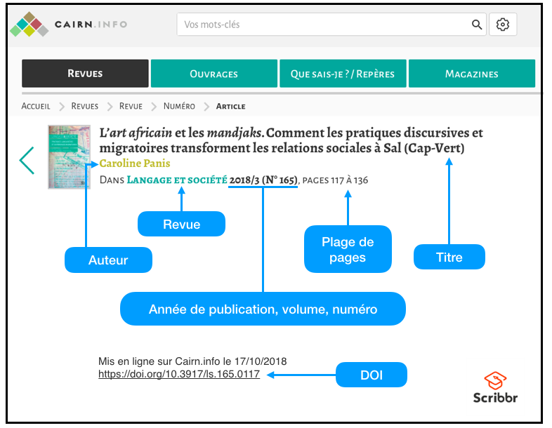

Slide 19
Les étapes attendues dans la fiche de lecture
Identifier les mots clefs (4 à 5)
Résumer les idées principales (une grande idée et des idées secondaires)
Illustrer les idées principales et secondaires par des citations prises dans le texte
  Synthétiser ne veut pas dire adopter un style télégraphique

Slide 20
Citation: attention
Définition : une citation textuelle est la reprise exacte d’une partie d’un document dans votre rédaction
Une citation est écrite en italique entre guillemets, elle est suivi du nom de l’auteur, de l’année et du numéro de page
Ex. : « Apprendre est un processus complexe, parfois fastidieux et demande un temps plus ou moins long » (Jovic, s. d., p. 28).

Slide 21
La lecture analytique (1)
  Compréhension précise de l’objet, sujet, de l’article:
  Quelle est la « grande question » à laquelle les auteur(s) veut répondre dans cet article ?
  Considérer l’approche de(s) auteurs: qu’elles sont les grandes idées de(s) auteurs
  L’objectif est de dégager la structure du raisonnement

Slide 22
La lecture analytique (2)
  Doivent émerger :
  Les articulations
  Les éléments clés, les idées fortes
Notes:
Au final vous possédez la structure du texte, l’articulation des idées et les éléments clés de la publication

Slide 23
Méthodologie
Lire attentivement le texte sur lequel vous voulez travailler
Commencer à noter au brouillon, surligner les idées importantes (code couleur)
Identifier le plan de l’article et de l’ouvrage pour être capable de vous repérer
Repérer l’articulation entre les paragraphes et les idées (mot de liaison, connecteur logique)

Slide 24
Méthode de travail
Identifier les sous titres et les chapeaux de paragraphes
Surligner, souligner les « passages-clé » :
Entourer des mots clés, des expressions
Repérer où ils se situent dans les paragraphes
Les textes encadrés ont pour objets d’illustrer les propos de l’auteur , toutefois ils ne font pas parti du résumé de recherche

Slide 25
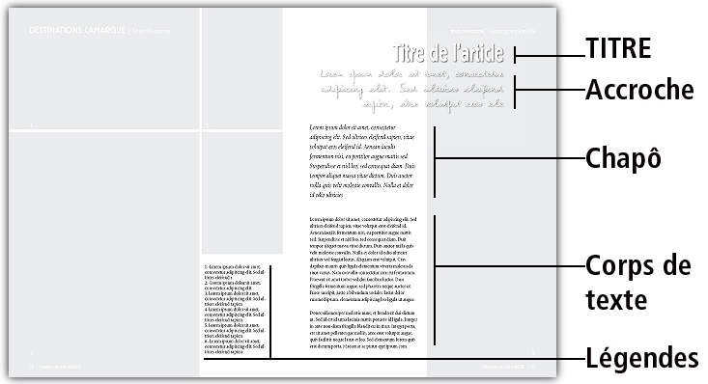

Slide 26
Méthodologie
Vous devez aussi noter précisément les pages où se trouvent:
  Les définitions importantes,
  Les concepts centraux de la pensée de l’auteur,
  Les passages que vous n’avez pas compris pour pouvoir y revenir et éviter de faire un contresens
  Les passages qui vous posent problème et que vous estimez susceptibles de faire l’objet d’une critique raisonnée.

Slide 27
Méthodologie
Il faut être attentif à ne pas déformer les idées de l’auteur, à ne pas paraphraser
  Définition de paraphrase:
  « développement explicatif d’un texte… qui ne fait qu’en délayer le contenu sans que rien ne soit ajouté au sens ou a la valeur » (Centre national de ressources textuelles et lexicales, 2012b)
Ainsi, il faut synthétiser l’idée et ne pas reprendre mot pour mot
Notes:
La fiche ne doit pas être trop longue ou trop courte .
Elle doit être synthétique.
Fidèle aux idées de l’auteur

Slide 28
Méthodologie
La fiche de lecture doit être rédigée de façon concise et claire
Évitez les formules inutiles, la paraphrase
Mettre une idée par phrase
Chaque phrase doit comporter un sujet, un verbe, un complément

Slide 29
Compétences rédactionnelles

Slide 30
Compétences rédactionnelles
Savoir organiser ses idées, les présenter de façon claire et concise en utilisant un langage professionnel
Utiliser des mots et des formulations spécificités
Constituer des phrases grammaticalement correctes
La lecture est la meilleure façon d’améliorer sa rédaction

Slide 31
Principes de rédaction d’un résumé
Tout ce qui est dans le résumé doit être dans l’article
Ne contient pas d’abréviations de références, de tableaux, graphiques, texte uniquement.

Slide 32
Conseils de rédaction
Utiliser des phrases courtes
Soigner l’orthographe
Varier les tournures

Slide 33
Pièges à éviter
Paraphraser
Copier-coller
Le Contresens :
« Interprétation contraire au sens véritable d'un texte » (Centre national de ressources textuelles et lexicales, 2012a).
Donner son avis

Slide 34
Les différentes étapes de l’élaboration de l’argumentation

Slide 35
Objectifs du commentaire
Prendre du recul: S’appuyer sur le contexte, des lectures personnelles ou l’expérience professionnelle
Identifier enjeux, limites et apports:
  Comprendre
  Questionner
  Argumenter
Application dans la pratique
Notes:
L’analyse c’est aussi prendre du recul et faire un lien avec une situation, l’article, vecu,,,

Slide 36

Objectifs du commentaire
Notes:
La fiche de lecture argumentée est un exercice qui doit avant tout vous être utile
La fiche de lecture peut être réutilisée tout au long de vos études (…): analyse 2,10, APP, ASR, TFE

Slide 37
Définition du commentaire
Analyse critique du contenu du texte résumé. Il s’appuie sur des arguments étayés
Le commentaire s’appuie sur le résumé sans le répéter

Slide 38
Différence avec une opinion
Le commentaire est structuré et argumenté, pas une réaction personnelle brute
Éviter les jugements de valeur
Bannir les formulations du type : ‘je pense que…, d’après moi, selon moi,,,,,,’
Notes:
Ce que nous comprenons de cet article, ce qu’à énoncé l’auteur, ,,,,

Slide 39
Structure du commentaire
Introduction
Développement (2-3 idées)
Conclusion

Slide 40
Structure du développement
Thèse
Arguments
Exemple
Conclusion

Slide 41
Les étapes
  Rédiger un commentaire (être capable de prendre du recul vis-à-vis des idées de l’auteur) :
  Réflexion sur ce que cela m’amène, mes étonnements, mon questionnement
  Quels sont les liens que je peux faire avec mon vécu et mon expérience personnelle, mes lectures…?

Slide 42
Les étapes
  Quel est mon positionnement au regard des idées évoquées par l’auteur ?
  Me positionner c’est être en capacité d’argumenter
  Ex : « selon moi, ….. parce que »
  C’est adhérer ou non aux propos de l’auteur

Slide 43
Connecteurs logiques
D’une part / D’autre part
En effet / Cependant / Donc/ Ainsi
C’est pourquoi/ Par ailleurs/Non seulement/
…

Slide 44
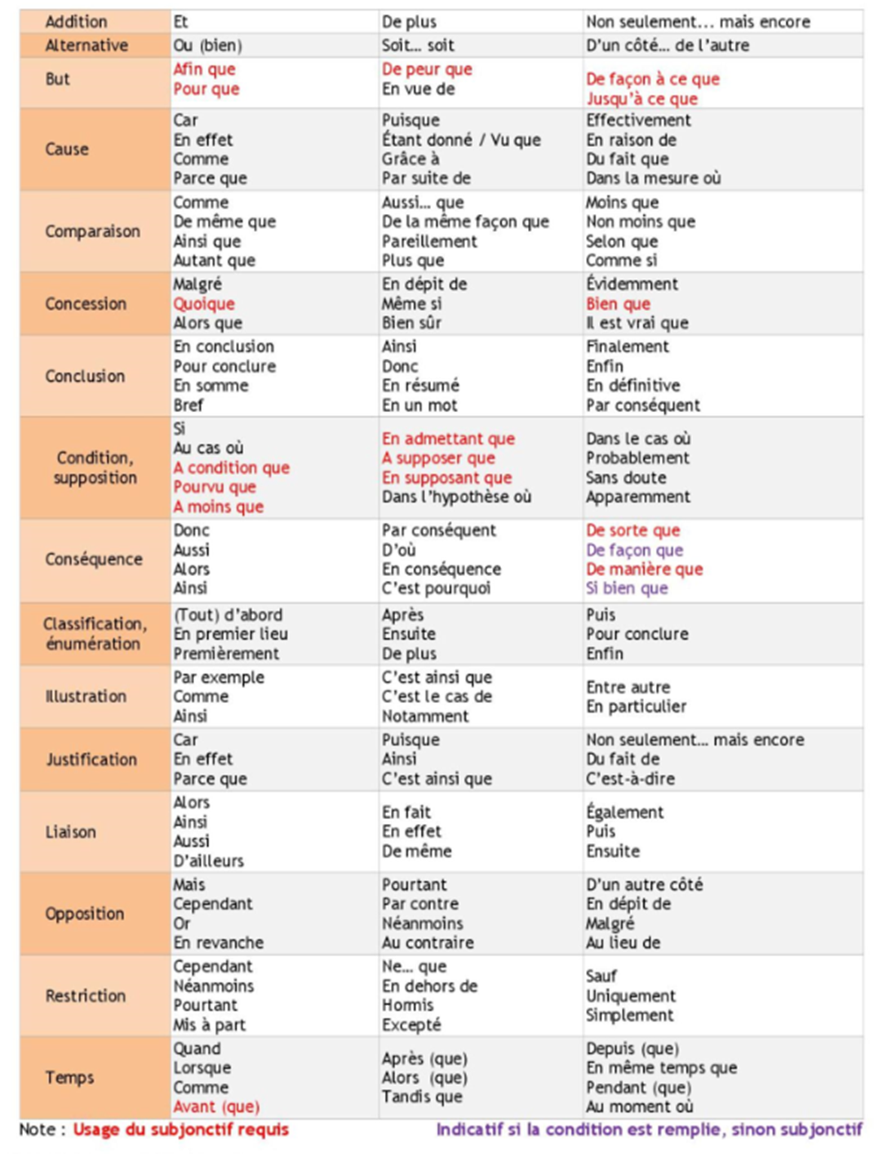

Slide 45
Méthode pour organniser son travail
1. Lire : 20 min
3. Relecture : 40 min
3. Résumer : 60 min
4. Commentaire : 60 min
5. Relecture : 30 min

Slide 46
Relecture
Il est essentiel de relire le résumé pour vérifier la fidélité avec l’article
Identifier d’éventuels contresens
S’assurer de la cohérence de l’ensemble de l’écrit
Repérer le lien entre la fiche de lecture et le commentaire
Corriger les fautes d’orthographes

Slide 47
Exemples

Slide 48
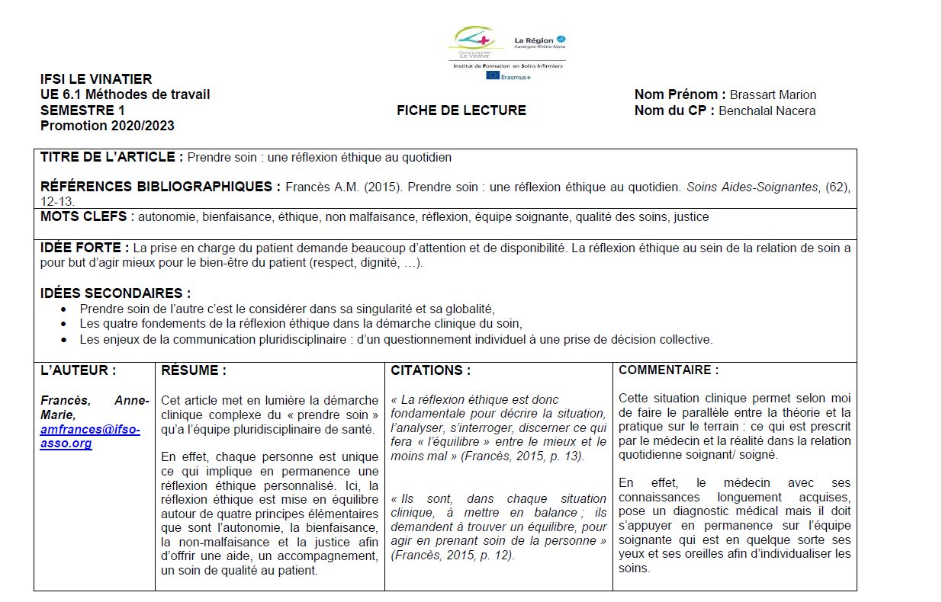

Slide 49
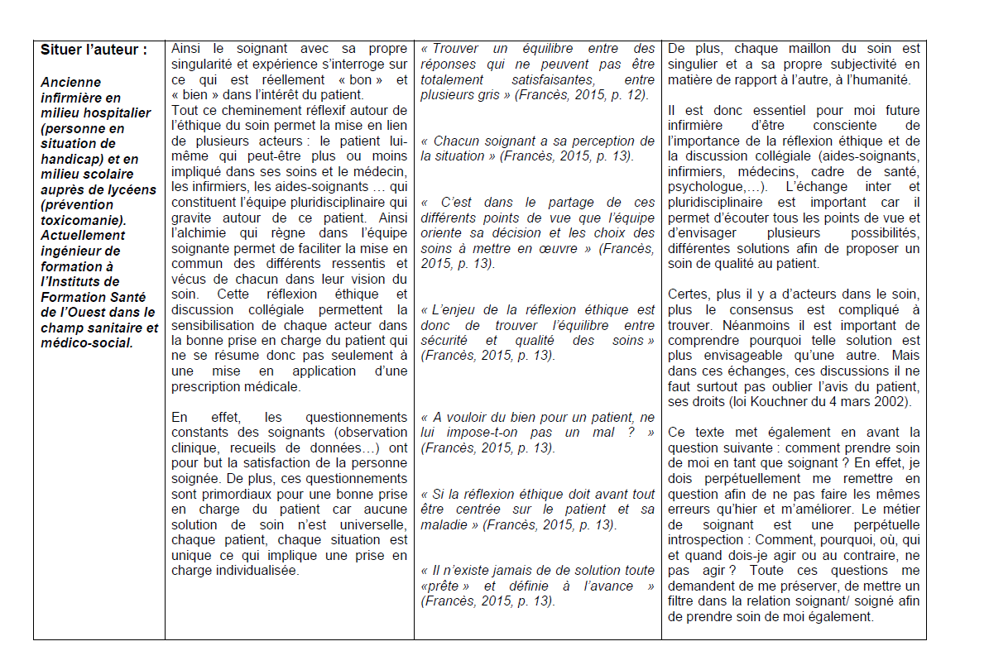

Slide 50
L’évaluation

Slide 51
Modalités d’évaluation
Réalisation d’une fiche de lecture d’un article professionnel avec réalisation d’un commentaire argumenté, en traitement de texte, en groupe restreint d’étudiants
Le dossier est à réaliser avec le respect des attendus d’un travail écrit, y compris des normes APA

Slide 52
Modalités d’évaluation
La fiche de lecture portera sur un article sélectionné par les référents de l’UE
L’évaluation est groupale
Cependant, la note d’un étudiant peut être modifiée de manière individuelle par rapport à celle de l’ensemble du groupe en fonction de son implication au temps obligatoire du 08/10/2025. Un étudiant peut alors se voir invalidé l’UE.

Slide 53
Déroulement
Les formateurs ont présélectionné 4 textes en lien avec une thématique de santé
Deux étapes :
  L’évaluation est réalisée de façon collective, en ½ groupe de CP, le 08/10/25 de 09h00 à 12h30. L’article sera remis aux étudiants le 08/10/2025.
  La fiche de lecture remise en présentiel, au format attendu, aux référents de l’UE, le 10/10/2025 entre 08h45 et 09h00, en amphi, par l’étudiant désigné dans le groupe. Si retard, invalidation de l’UE pour l’ensemble du groupe. Pas d’envoi par mail.

Slide 54

Modalités d’évaluation
La fiche de lecture devra être remise
Vendredi 10 Octobre 2025
Entre 08h45 et 09h00, en amphi
Tout retard entrainera une invalidation de l’UE pour le groupe concerné

Slide 55

Critères d’évaluation
Travail réalisé de façon collective, note groupale
Une invalidation de fait aura lieu si retard ou absence au temps de présence obligatoire du 08 octobre 2025 pour l’étudiant concerné
Tout plagiat donnera lieu à une invalidation

Slide 56

Critères d’évaluation
Efficacité du résultat
Respect de la méthode de fiche de lecture et commentaire argumenté, de manière restreinte
Présentation soigné et respect des normes APA et de citation: fiche type, Word, texte justifié
  Mots-clés identifiés et pertinents
  Idées fortes et secondaires repérées et synthétisées
  Citations illustrant les propos de l’auteur
  Commentaire faisant apparaitre une position REFLEXIVE
  Référence bibliographique complète

Slide 57
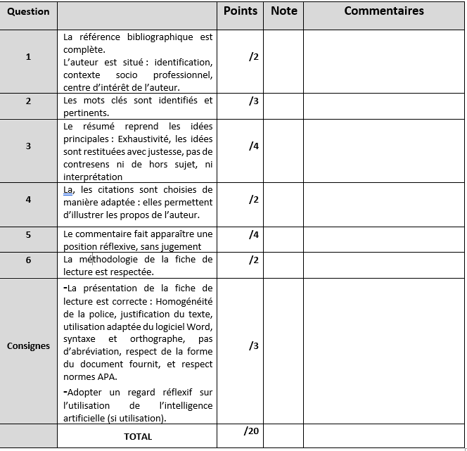
Grille d’évaluation

Slide 58
QCM de révision
1. Qu’est-ce qu’un résumé ?
2. Quelle est la différence avec une synthèse ?
3. Citer deux critères d’un bon commentaire…

Slide 59
Conclusion
Ce n’est pas une discussion
Tout est dans le texte
Lire activement
Structurer
Être neutre et critique

Slide 60
Conclusion
Le résumé commenté est un exercice exigeant mais essentiel dans la formation infirmière
Identifier l’idée principale: Repérer la thèse ou le message central
Repérer les idées secondaires: Compléments, exemples, explications…
Rédaction
Reformulation et neutralité: Utiliser ses propres mots, éviter toute interprétation.
Progression logique: Respecter l’ordre du texte source.

